Slide 1
Guns Of Bull Shit
Team “Single”

Slide 2
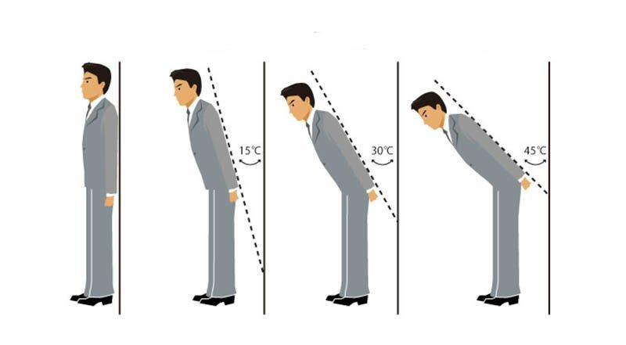
Простите, пожалуйста!

Slide 3
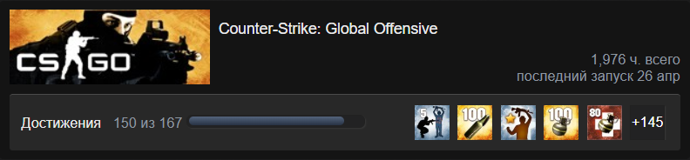
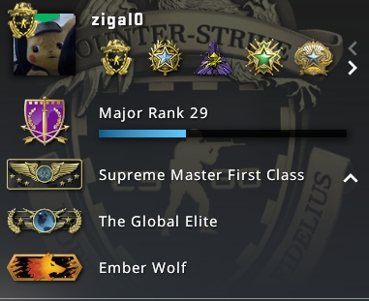

Slide 4
Стадии Разработки:
1
Идея игры
2
попытки в разработку
3
Ожидание…
4
Ожидание…
5
Ожидание…

Slide 5
Стадии Разработки:
6
Ожидание…
7
Ожидание…
8
Ожидание…
9
Осознание безысходности
10
Дикий говнокод

Slide 6
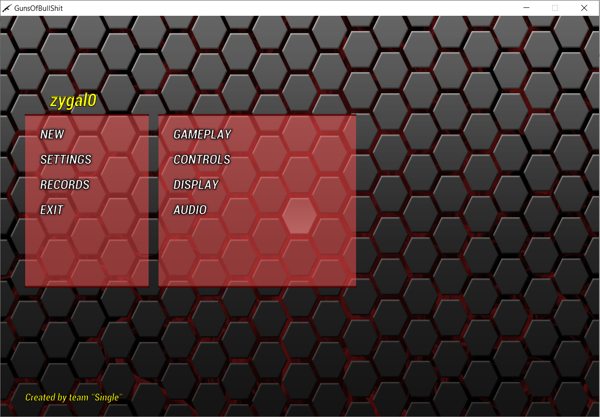
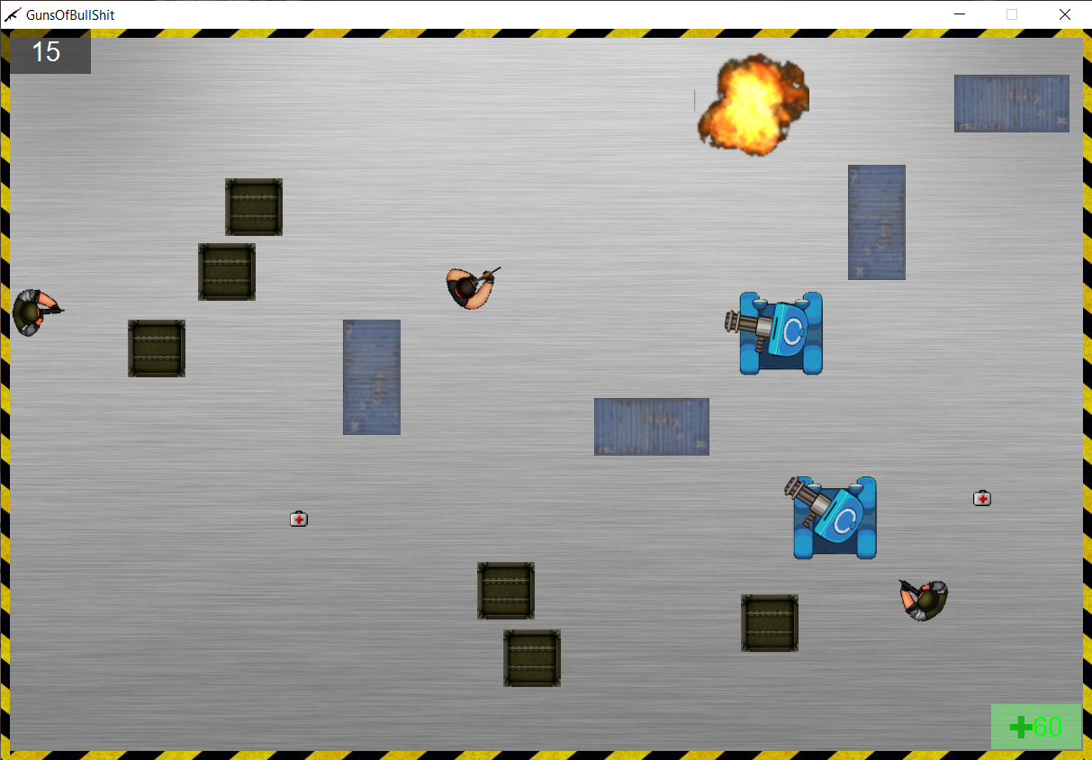
Скриншоты

Slide 7
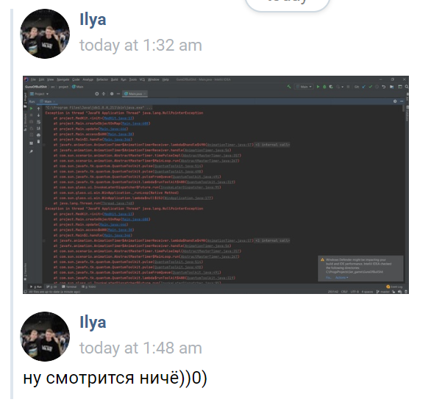
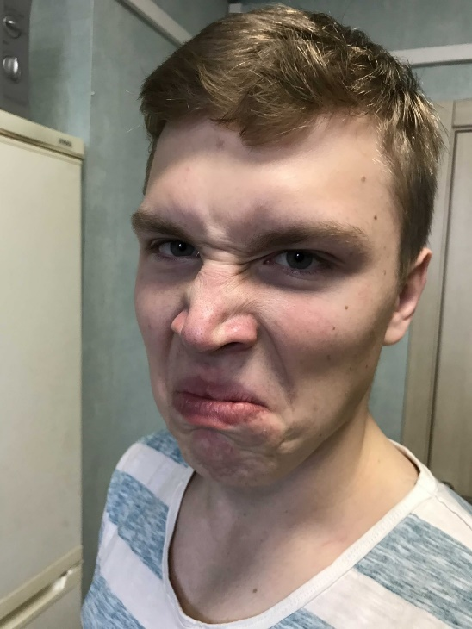
отзывы
excsmwtf

Slide 8
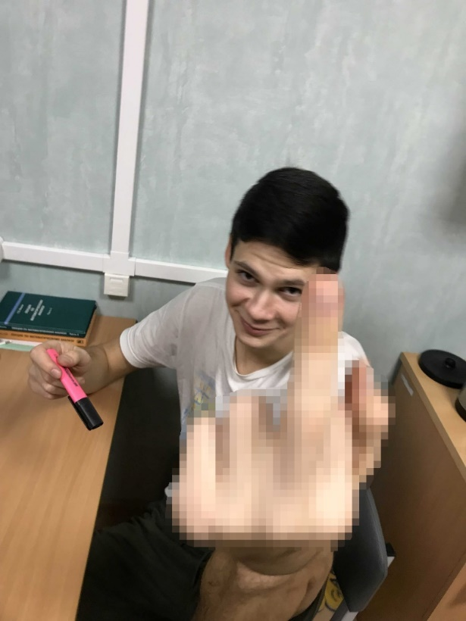
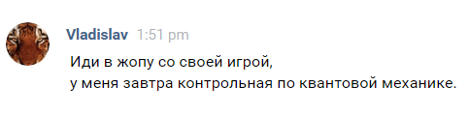
отзывы
vlad0s

Slide 9
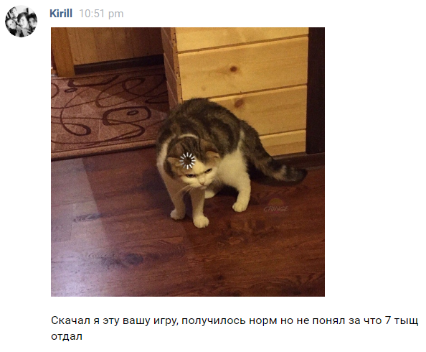

отзывы
killReal

Slide 10

Структура проекта

Slide 11
Будущее проекта
Пофиксить таймер
Переработка кода, в том числе распараллеливание
Завести в игру полноценные настройки
Добавить полноценную кампанию
Добавить онлайн режим
Добавить кооперативный режим
Проект: https://github.com/ZYGAL0/GunsOfBullShit

Slide 12

Проект: https://github.com/ZYGAL0/GunsOfBullShit

Slide 13


